Slide 1
AIDE MEMOIRE

Slide 2
Composantes de Power BI
Une application de bureau Windows appelée Power BI Desktop.
Un service SaaS (Software as a Service) en ligne appelé service Power BI.
Des applications mobiles Power BI pour des appareils Windows, iOS et Android.

Slide 3
Ce que Power BI permet de faire
Ce que Power BI permet de faire
Connecter à des sources de données divers
Charger des données de diverses sources
Traiter les données
Analyser les données
Combiner, modéliser et Visualiser les données
Partager du contenu avec diverses équipes en le publiant sur le service web Power BI."

Slide 4
L’interface du logiciel
Le ruban, dans la partie supérieure, qui affiche les tâches courantes associées aux rapports et aux visualisations.
Le canevas, au centre, où vous créez et organisez des visualisations.
La zone d’onglets, dans la partie inférieure, qui vous permet de sélectionner ou d’ajouter des pages de rapport.
Le volet Filtres, dans lequel vous pouvez filtrer les visualisations de données.
Le volet Visualisations, dans lequel vous pouvez ajouter, modifier ou personnaliser des visualisations et appliquer une extraction.
Le volet Champs, qui affiche les champs disponibles dans vos requêtes. Pour créer ou modifier des visualisations, vous pouvez faire glisser ces champs sur le canevas, le volet Filtres ou le volet Visualisations.
Rapport
Données
Relations

Slide 5
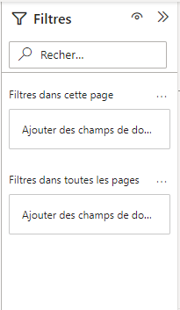
1
6
Rapport
Données
Relations
2
4
5
3

Slide 6
Connexion à des sources de données et traitement des données
Une fois Power BI Desktop installé, vous pouvez vous connecter au monde en perpétuelle expansion des données.
Pour voir les différents types de sources de données disponibles, sélectionnez Obtenir des données > Plus sous l’onglet Accueil de Power BI Desktop.

Slide 7
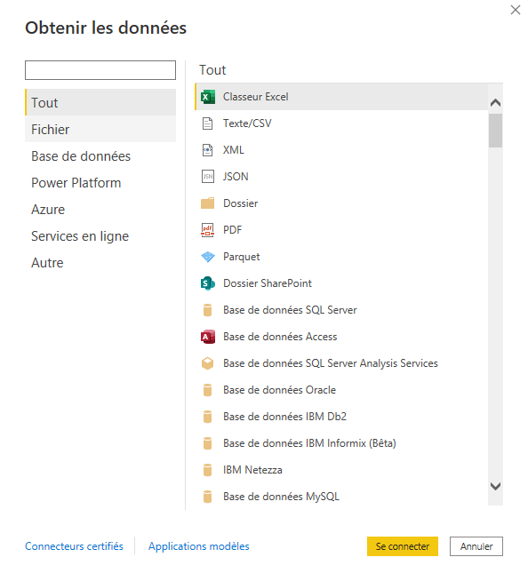
Connexion à des sources de données et traitement des données

Slide 8
Transformations dans l’éditeur Power Query
Power Query est un moteur de transformation et de préparation de données. Power Query est livré avec une interface graphique pour obtenir des données à partir de sources et un éditeur Power Query pour appliquer des transformations. Étant donné que le moteur est disponible pour plusieurs sources (SGBDR, Fichier, page web, …), la destination où les données seront stockées dépend de l'endroit où Power Query a été utilisé. À l'aide de Power Query, vous pouvez effectuer le traitement d'extraction, de transformation et de chargement (ETL) des données.

Slide 9
Transformations dans l’éditeur Power Query
La transformation des données ou Power Query dispose d’un historique très intéressant nous permettant de basculer entre les étapes.

Slide 10
Voici des exemples de transformations :
Changements de type de données
Filtrage (lignes et/ou champs)
Création de colonnes conditionnelles
Fractionnement, transformation, des colonnes
Transposer et pivoter les colonnes et lignes
Ajouter des requêtes entre elles,
Fusionner des requêtes entre elles
Choisir les lignes et les colonnes à conserver, supprimer les doublons
Gérer les données manquantes, dupliquer colonne, remplacer des Valeurs
Renommer/reformater
Etc.

Slide 11
MENU ACCUEIL
MENU TRANSFORMER

Slide 12
MENU AJOUTER COLONNE
MENU AFFICHAGE

Slide 13
Connexion à des sources de données en ligne
Exemple de connexion à des données en ligne
Pour cet exemple, nous allons nous connecter à une source de données du Burkina Faso disponible sur le web (page web Wikipédia). Ainsi le lien suivant sera utilisé pour cet exercice : https://fr.wikipedia.org/wiki/Régions_du_Burkina_Faso
Sélectionnez (onglet Accueil) Obtenir des données > Web puis entrez l’adresse.

Slide 14
Creation de mesure: Fonctions DAX
SUM(): Additionne tous les nombres d’une colonne
COUNT()
COUNTROWS()
MIN()
MAX()
AVERAGE()
CALCULATE()

Slide 15
MODELE DE DONNEES
Nous nous connectons à plusieurs sources de données pour créer nos rapports. Toutes ces données doivent fonctionner ensemble pour créer un rapport cohérent. Afin de pouvoir remonter toutes les tables/requêtes pour trouver des informations pertinentes.
La modélisation est la façon dont nos données connectées sont prêtes à l'emploi.

Slide 16
La création d'un bon modèle de données est l'une des tâches les plus importantes qu'un analyste de données puisse effectuer dans Microsoft Power BI. Ce travail bien fait, permettra d’aider les collaborateurs à mieux comprendre les données, ce qui facilitera la création de rapports précieux.

Slide 17
Dans Power BI Desktop, on utilise la vue Modèle afin de :
créer, modifier ou supprimer des relations
vérifier les relations entre les tables
améliorer le modèle de données
Créer des dossiers de hiérarchies et de mesures

Slide 18
Créez des relations entre vos sources de données
Créer un nouveau champ avec des colonnes calculées
Optimisez les données en masquant des champs et en triant les données de visualisation
Créer une mesure pour effectuer des calculs sur vos données
Utiliser une table calculée pour créer une relation entre deux tables
Mettre en forme les données temporelles afin de pouvoir explorer plus en détail

Slide 19
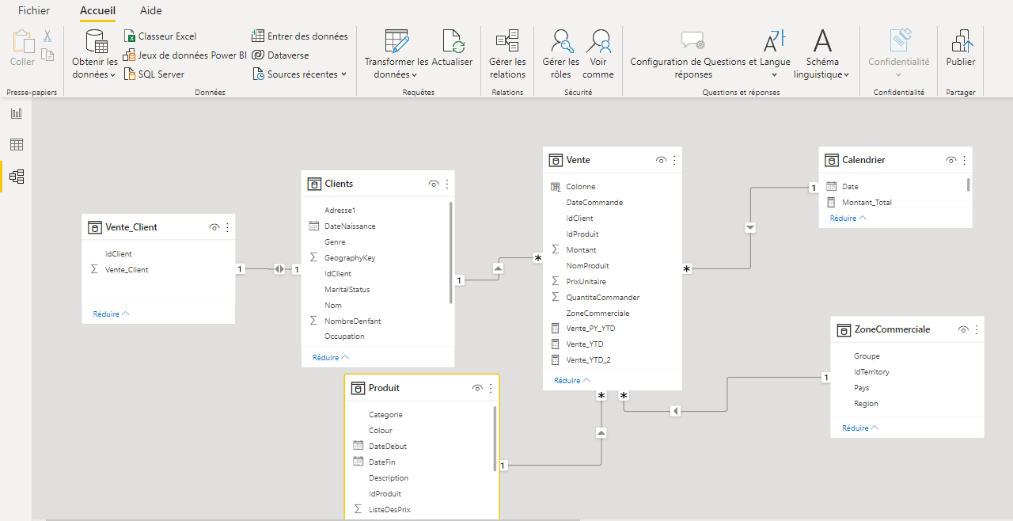
MODELE DE DONNEES

Slide 20
Création de mesure: Fonctions DAX
SUM(): Additionne tous les nombres d’une colonne
COUNT(): Compte les nombre d’une colonne
COUNTROWS(): compte le nombre de lignes dans la table spécifiée ou dans une table définie par une expression
MIN()
MAX()
COUNTBLANK()
DIVIDE()

Slide 21
7. [Quantité totale de la commande]
Quantité totale de la commande = SUM(Vente[QuantiteCommande])

Slide 22
MESURES DAX (Data Analysis Expression
1. [Total des ventes]
Ecrivez une nouvelle mesure qui est le total des ventes dans la colonne Montant étendu du tableau Ventes.
Total des ventes = SUM(Vente[montant])

Slide 23
2. Coût total
Coût total = SUM(Sales[coutPtoduit])

Slide 24
SUMX: Retourne la somme d’une expression évaluée pour chaque ligne d’une table.
SUMX(table, expression)
SUMX() prend deux paramètres : un nom de table et une expression à évaluer.
[Ventes totales Version SUMX]
Multipliez la quantité par le prix à l'unité à partir des colonnes appropriées du tableau des ventes.

Slide 25
24. 25. [Total des ventes, taxes comprises Version SUMX]
Additionnez la colonne Montant étendu et la colonne de taxe appropriée dans le tableau Ventes.
26. 26. [Ventes totales, fret compris]
Ajoutez la colonne Montant étendu au coût du fret.

Slide 26
Fonction COUNT()
En utilisant COUNT(), prenez le temps de regarder à nouveau comment IntelliSense peut vous aider à écrire des DAX.
N'oubliez pas que chaque fois que vous tapez une nouvelle formule, vous pouvez faire une pause, et IntelliSense affiche la syntaxe et une description de la fonction.

Slide 27
COUNT()
COUNT():Compte les nombre d’une colonne
COUNTX ()Compte le nombre de lignes contenant une valeur non vide ou une expression qui prend une valeur non vide quand une expression est évaluée sur une table.
COUNTA(): compte le nombre de cellules non vides dans une colonne
COUNTBLANK(): compte le nombre de cellules vides dans une colonne,
COUNTROWS: compte le nombre de lignes dans la table spécifiée ou dans une table définie par une expression

Slide 28
DISTINCTCOUNT =Compte le nombre de valeurs distinctes dans une colonne.
DISTINCTCOUNT(<column>) : ex: produit, client, pays
la fonction DISTINCTCOUNT inclut la valeur BLANK.
Pour ignorer la valeur BLANK, utilisez la fonction
DISTINCTCOUNTNOBLANK (<column>) (n’inclut pas la valeur BLANK (vide).)

Slide 29
SUMX(table, expression)
Vous pouvez considérer le contexte de ligne comme une liste de contrôle de toutes les lignes que SUMX() utilise pour garder une trace de l'endroit où elle se trouve.
SUMX() peut parcourir les lignes une à une, en "cochant" métaphoriquement chaque ligne pour s'assurer qu'aucune n'a été manquée.

Slide 30
24. [Ventes totales Version SUMX]
Multipliez la quantité par le prix à l'unité à partir des colonnes appropriées du tableau des ventes.
25. [Total des ventes, taxes comprises Version SUMX]
Additionnez la colonne Montant étendu et la colonne de taxe appropriée dans le tableau Ventes.
26. 26. [Ventes totales, fret compris]
Ajoutez la colonne Montant étendu au coût du fret.

Slide 31
24. Total Sales SUMX Version= SUMX(Sales, Sales[OrderQuantity] * Sales[UnitPrice])
Remarque : dans cette base de données type, la quantité commandée est toujours 1.
25. Total Sales Including Tax SUMX Version = SUMX(Sales,Sales[ExtendedAmount] + Sales[TaxAmt])
26. Total Sales Including Freight= SUMX(Sales,Sales[ExtendedAmount] + Sales[Freight])

Slide 32
AVERAGE:Retourne la moyenne (arithmétique) de tous les nombres d’une colonne. AVERAGE(<column>)
AVERAGEX: calcule la moyenne (arithmétique) d’un ensemble d’expressions évaluées sur une table. AVERAGEX(<table>,<expression>)

Slide 33
AVERAGEX()
Mettez en place une nouvelle matrice et mettez les produits [catégorie] sur les lignes. Ensuite, écrivez les mesures suivantes en utilisant AVERAGEX().
28. [Average Sell Price per Item]
Trouvez la colonne dans le tableau des ventes (sales) qui donne le prix de vente par unité et utilisez AVERAGEX() pour trouver la moyenne de cette colonne.
29. [Average Tax Paid]
Trouvez la colonne des taxes dans le tableau des ventes (sales) . Trouvez la moyenne de cette colonne.
30. [Average Safety Stock]
Il y a une colonne de stock de sécurité dans le tableau des produits.
Mettez les résultats dans une matrice.

Slide 35
Colonnes calculées
En général, vous ne devriez pas utiliser une colonne calculée si :
- Vous pouvez utiliser une mesure à la place.
- Vous pouvez introduire les données dans un tableau directement à partir des données sources.
Vous pouvez créer la colonne pendant le chargement des données en utilisant Power Query.
https://docs.microsoft.com/fr-fr/power-bi/transform-model/desktop-tutorial-create-calculated-columns

Slide 36
Colonnes calculées
Suivez le lien :
https://docs.microsoft.com/fr-fr/power-bi/transform-model/desktop-tutorial-create-calculated-columns

Slide 37
Fonction Calculate
ventes aux homme = CALCULATE( SUM(Vente[Vente total]),Client[Gender]="M")
ventes aux hommes mariés = CALCULATE(Vente[Ventetotal],Client[Gender]="M",Client[MaritalStatus]="M")
Client né 1950 = CALCULATE([Nbr total Client],Client[BirthDate]<DATE(1950,1,1))
Client juillet = CALCULATE([Nbr total Client],MONTH(Client[BirthDate]=31/07))
client né 1er juil 1950 = CALCULATE([Nbr total Client],Client[BirthDate]=DATE(1950,7,1))
CALCULATE([Nbr total Client],Client[BirthDate]=DATE(1978,02,16))

Slide 38
INDEX
https://docs.microsoft.com/fr-fr/power-bi/
https://powerbi.microsoft.com/fr-fr/
https://docs.microsoft.com/fr-fr/learn/powerplatform/power-bi?WT.mc_id=powerbi_landingpage-marketing-page
https://www.sqlbi.com/
https://radacad.com/
https://guyinacube.com/
Consultez ses ressources pour bénéficier d’explications très simplifiées.

Slide 39
Vente_Maximale= MAX(TableVente[Montant])
_____________________________
TotalVente = SUM ( Sales[Montant] )
___________________________
Compte le nombre de ligne dans la table commande Nbre de commande = COUNTROWS(‘commande’) ___________________________
Benefice_couleur_bleue = CALCULATE( SUM(Sales[Sales Amount]),'Product'[Color] = "Blue")
___________________________
Calendrier= CALENDAR (DATE (2005, 1, 1), DATE (2015, 12, 31)) // crée une table calendrier
___________________________
Calendrier=CALENDARAUTO() // crée une table calendrier
___________________________ TotalYTD =SUM(Vente[Montant]), Date[date]) //(TotalQTD or TotalMTD ) calcul le total vente par année ou trimestre ou mensuel

Slide 40
Measure = CALCULATE(COUNT(financials[Nombrevendu]), 'financials'[Produit]=="Néré")
Top 5 produit by pays by Map (Q&A)
Profit_beurre de karité = CALCULATE(SUM(financials[Profit]),
'financials'[Produit]=="Beurre de karité")
Creation_Sous_Table = SELECTCOLUMNS( 'DIM-FACTURE',"ANNEEFACTURE",
[anneeFacture], "MONTANTFACTURE", [montantFacture], "Libelleregion",
[libelleRegion])
Start of mont = Date(year('Date'[date]), Month('Date'[date]),1)

Slide 41
Summarize_Order_Table =
SUMMARIZE('Sales Orders', 'Sales Orders'[OrderDate], "Count of orders", COUNT('Sales OrderLines'[OrderID])) : groupe by OrderDate
Revenu_Running_Total = CALCULATE([Total_Revenu],
FILTER(
ALLSELECTED('Date'),
'Date'[Date]<= MAX('Date'[Date])
)
)
Bar Chart Conditional Formating = IF(
[Total_Revenu]>= 4000000, "#00FF00",
"#FF0000") :: conditional formating

